Slide 1

Sumo Primero
Problemas con monedas
4° Básico: Unidad 1 | Capítulo 2: Adiciones y sustracciones hasta 1000.
Resolución problema 1 página 50.

Slide 2
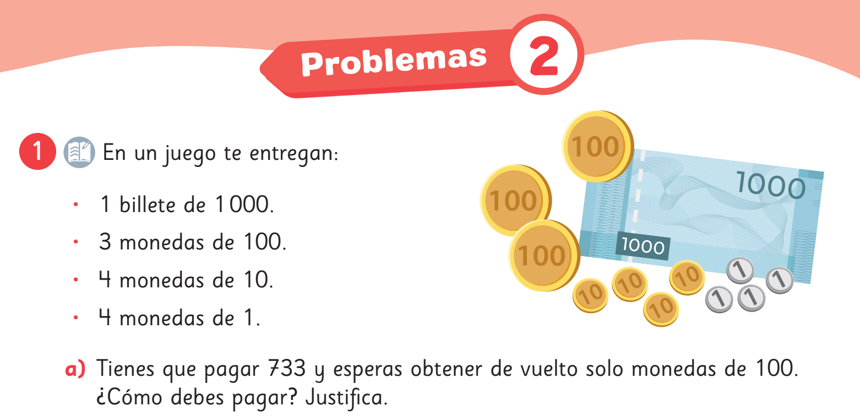
En un juego te entregan:
1 billete de 1 000.
3 monedas de 100.
4 monedas de 10.
4 monedas de 1.

Slide 3



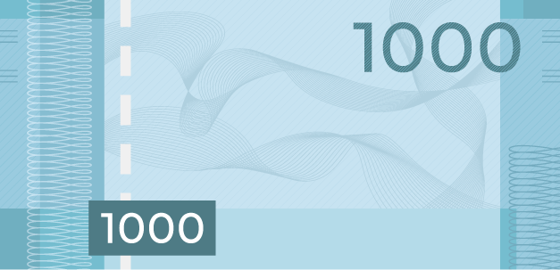
a) Tienes que pagar 733 y esperas obtener de vuelto solo monedas de 100.
¿Cómo debes pagar? Justifica.
Dinero que tengo
A pagar
733
700 33
Pago 1 033

Slide 4
Recuerda que 1000 equivale a 10 monedas de 100

Slide 5
a) Tienes que pagar 733 y esperas obtener de vuelto solo monedas de 100.
¿Cómo debes pagar? Justifica.
Dinero con el que pago: 1033
Debo pagar: 733
Recibo de vuelto: 300

Slide 6
b) Tienes que pagar 538 y no quieres recibir de vuelto monedas de 1.
¿Cómo debes pagar? Justifica.
Tengo este dinero:

Slide 7
a) Tienes que pagar 733 y esperas obtener de vuelto solo monedas de 100.
¿Cómo debes pagar? Justifica.
Dinero con el que pago: 1043
Debo pagar: 538
Recibo de vuelto: 505

Slide 8

Sigamos con el problema 2 de la página 50.

